Slide 1
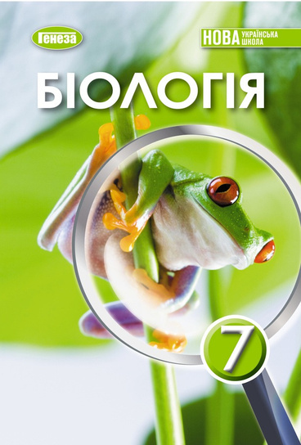

7 КЛАС НУШ
Органи і системи органів. Функції різних систем органів
С. 139- 144
БІОЛОГІЯ

Slide 2

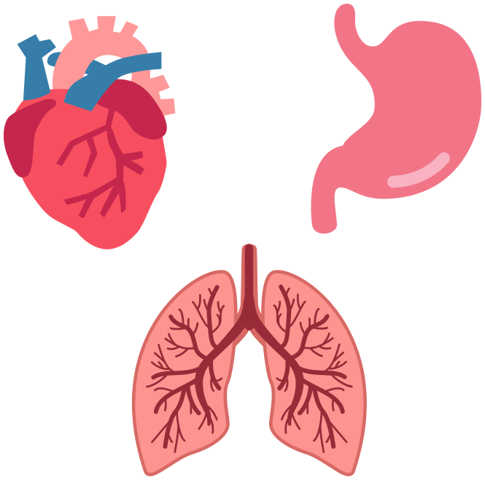

БІОЛОГІЯ
Орган -
частина організму,яка має певні особливості будови і виконує ті чи інші функції.

Slide 3
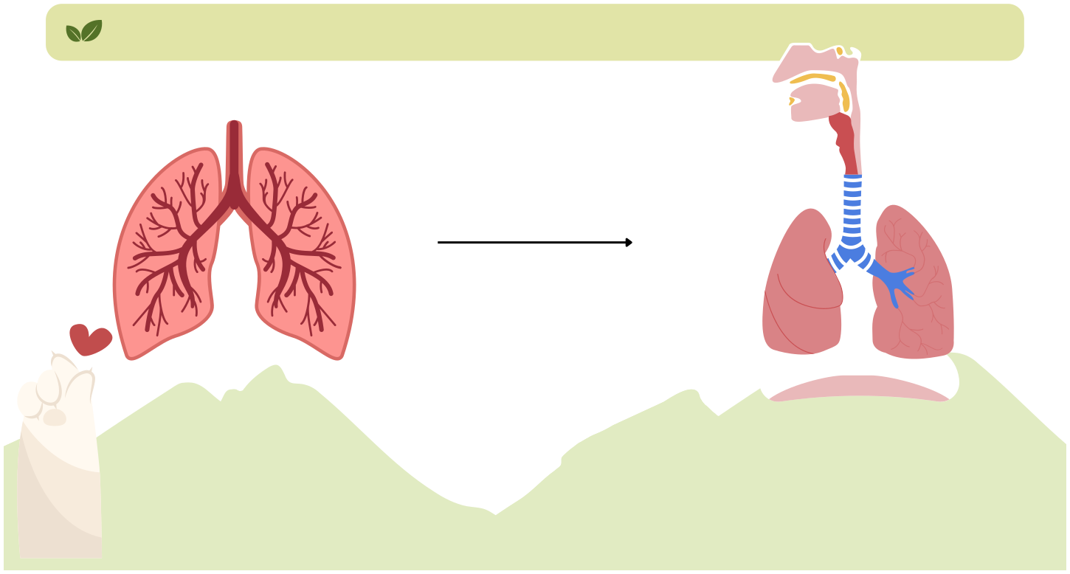
БІОЛОГІЯ
ОРГАН
СИСТЕМА ОРГАНІВ

Slide 4
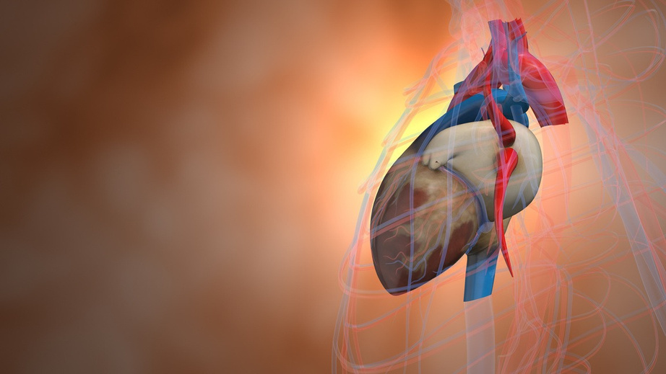
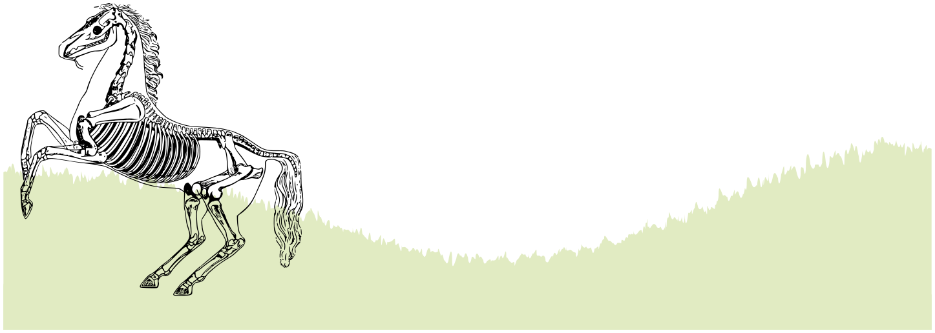
БІОЛОГІЯ
Системи органів:
•Опорно - рухова • Травна • Кровоносні •Дихальна • Виділена •Нервова •Сенсорна •Статева • Імунна

Slide 5
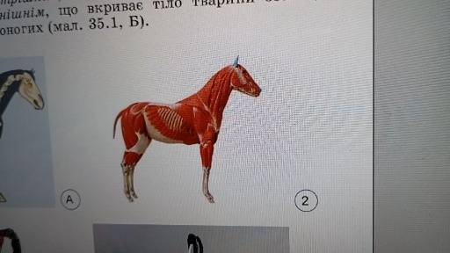
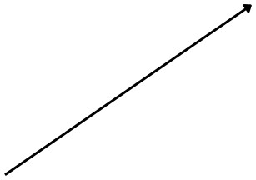

БІОЛОГІЯ
Опорно - рухова с-ма
Складається з скелету і мускулатури Функції : Захисна
Підтримання тіла і окремих частин в
просторі
До скелета приєднуються м'язи,які
забезпечують рухи

Slide 6

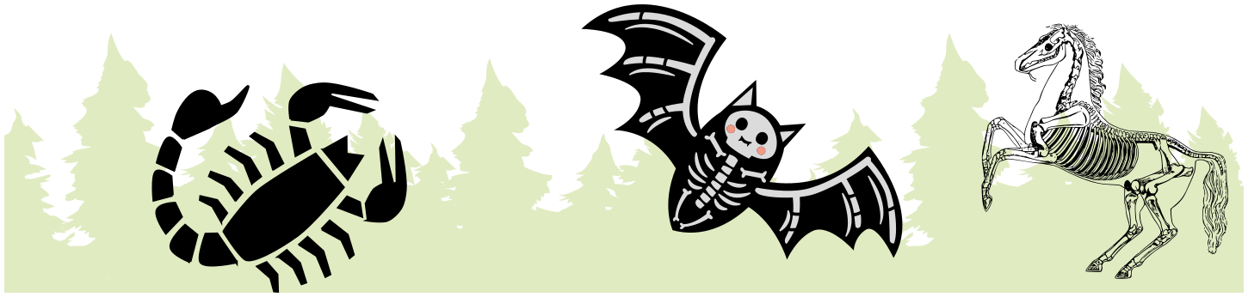
БІОЛОГІЯ
Скелет
Внутрішній
У хребетних тварин( скелет та м’язи)
Зовншній
Вкриває тіло ззовні (членистоногі)

Slide 7
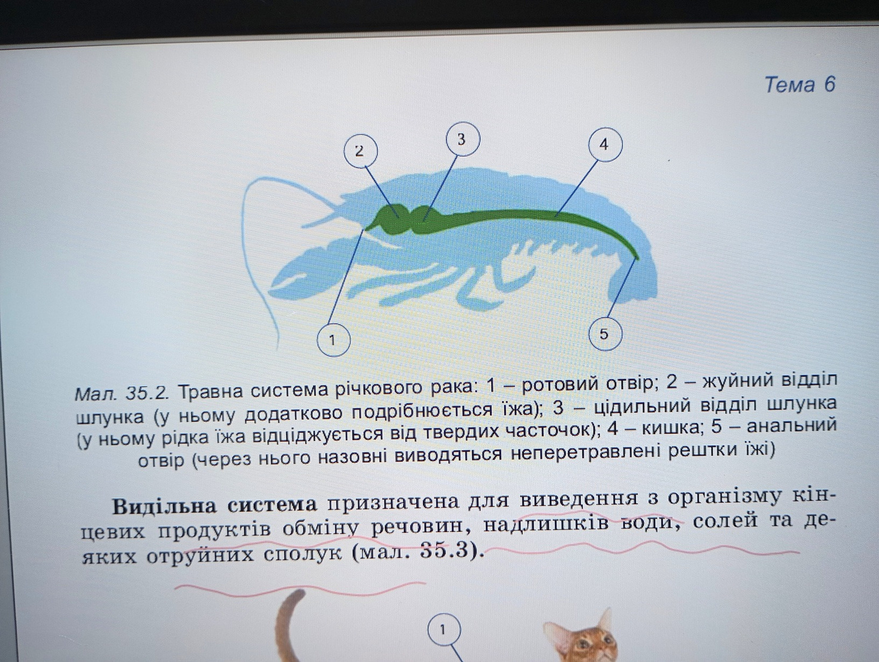
БІОЛОГІЯ
Травна с-ма:
Починається ротовим отвором,шлунок,кишка,закінчується анальним отвором
Функції : Надходження їжі,оброблення,перетравлення,всмоктування поживних речовин і виведення неперетравлених решток.

Slide 8
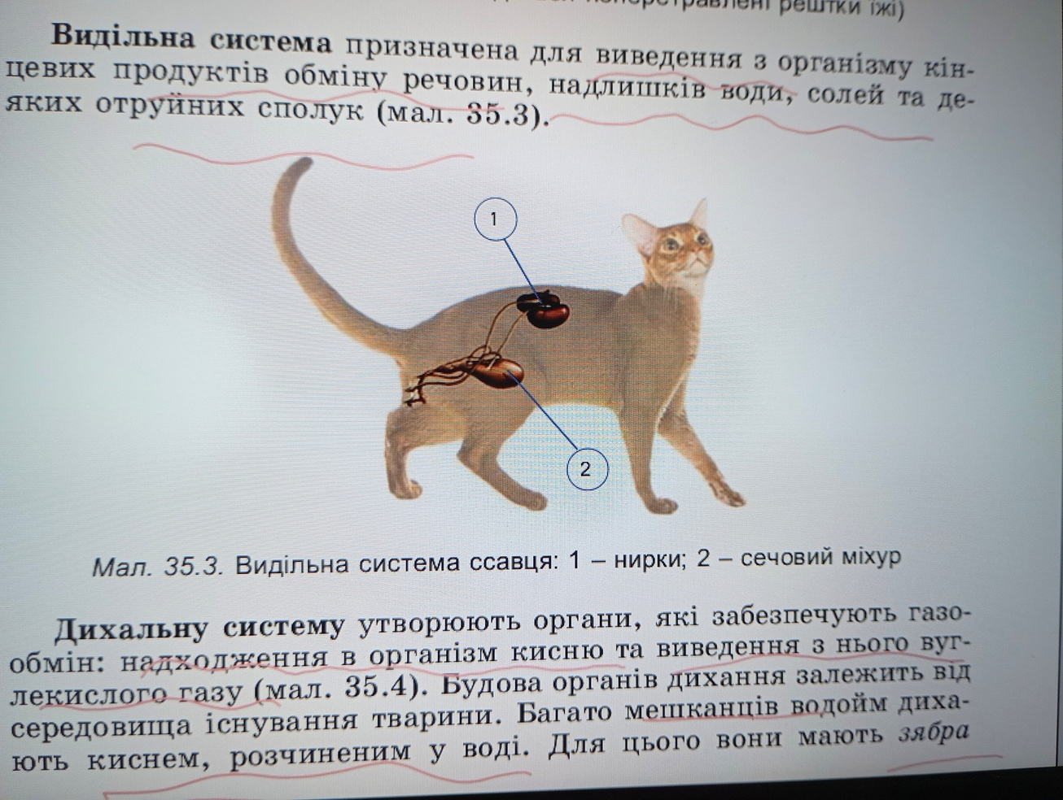



БІОЛОГІЯ
Видільна с - ма
Складається з нирок і сечового міхура
Функції: Виведення з організму кінцевих продуктів обміну ,води,солей, отруйних речовин.

Slide 9
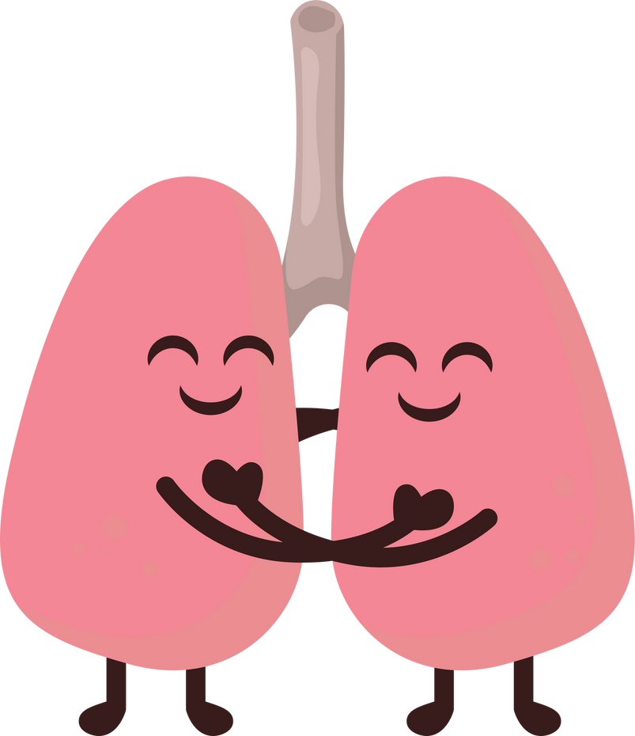
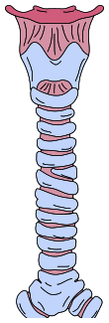
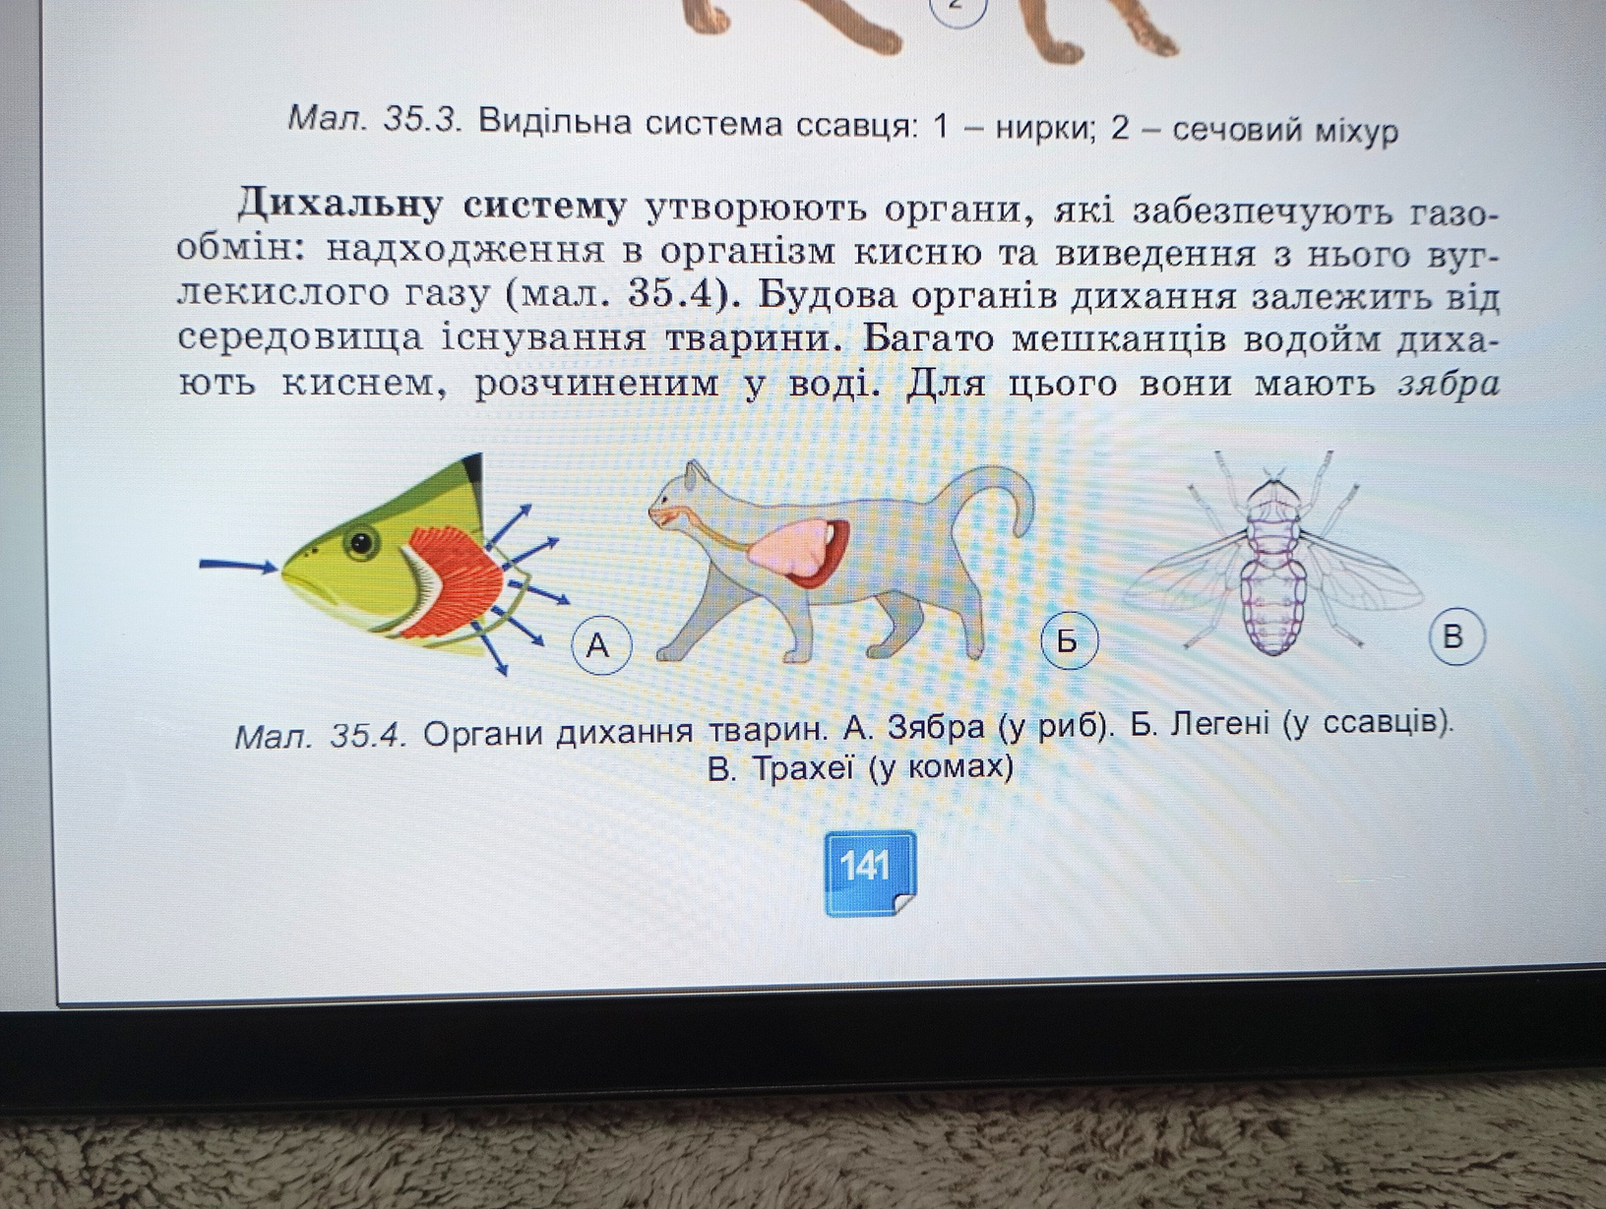
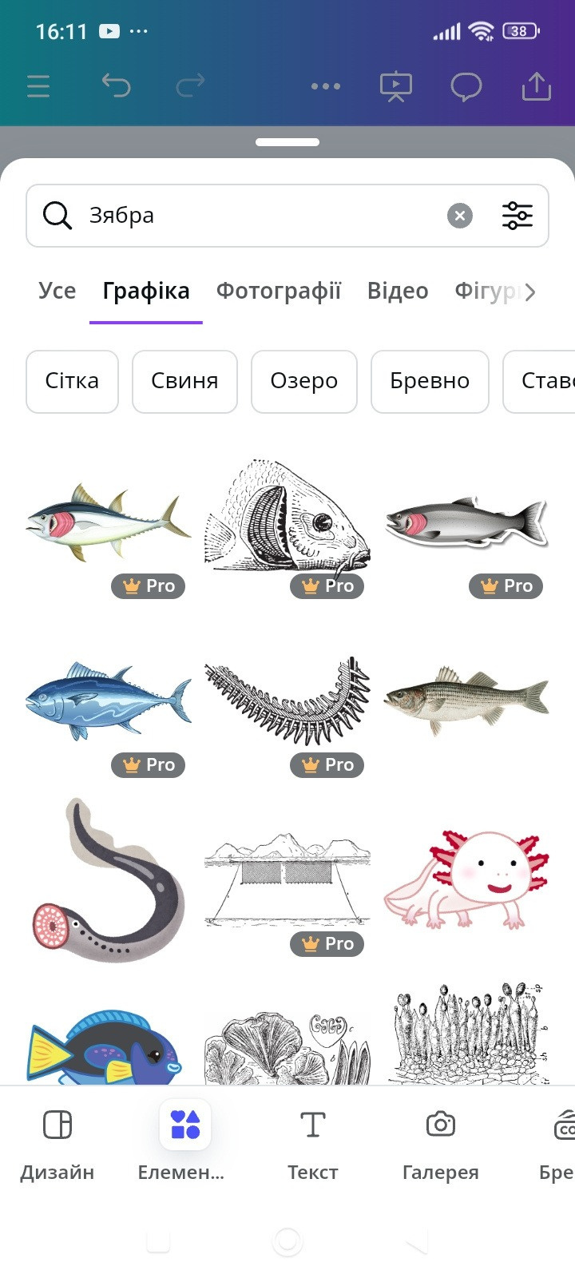
БІОЛОГІЯ
Дихальна с - ма
У мешканців води - зябра. Мешканцв суходолу- легені і трахеї
Функція : надходження в організм кисню і виведення з організму вуглекислого газу

Slide 10

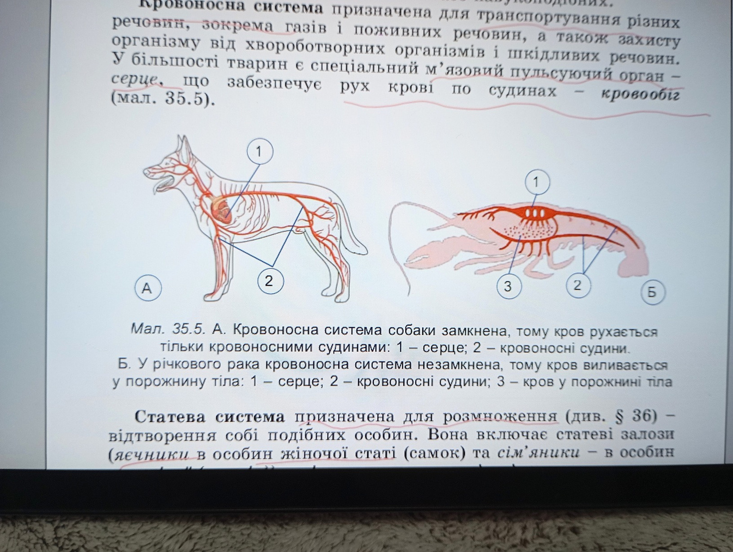
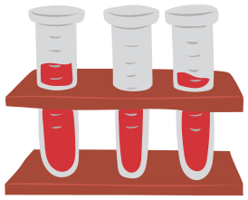
БІОЛОГІЯ
Кровоносна с-ма
Складається з м'язового пульсуючого органа-серця,який забезпечує рух крові
по судинах - кровообіг
Функції: транспортування різних речовин (газів, поживних речовин) Захист ві д шкідливих речовин

Slide 11
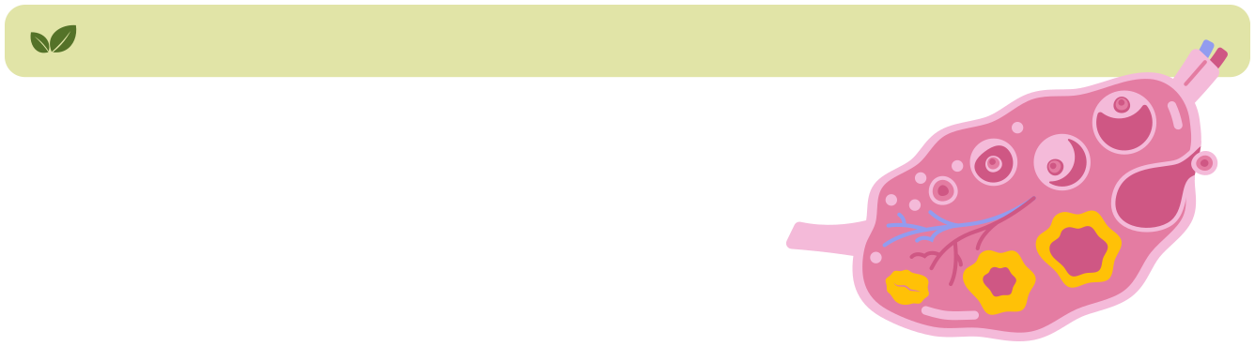
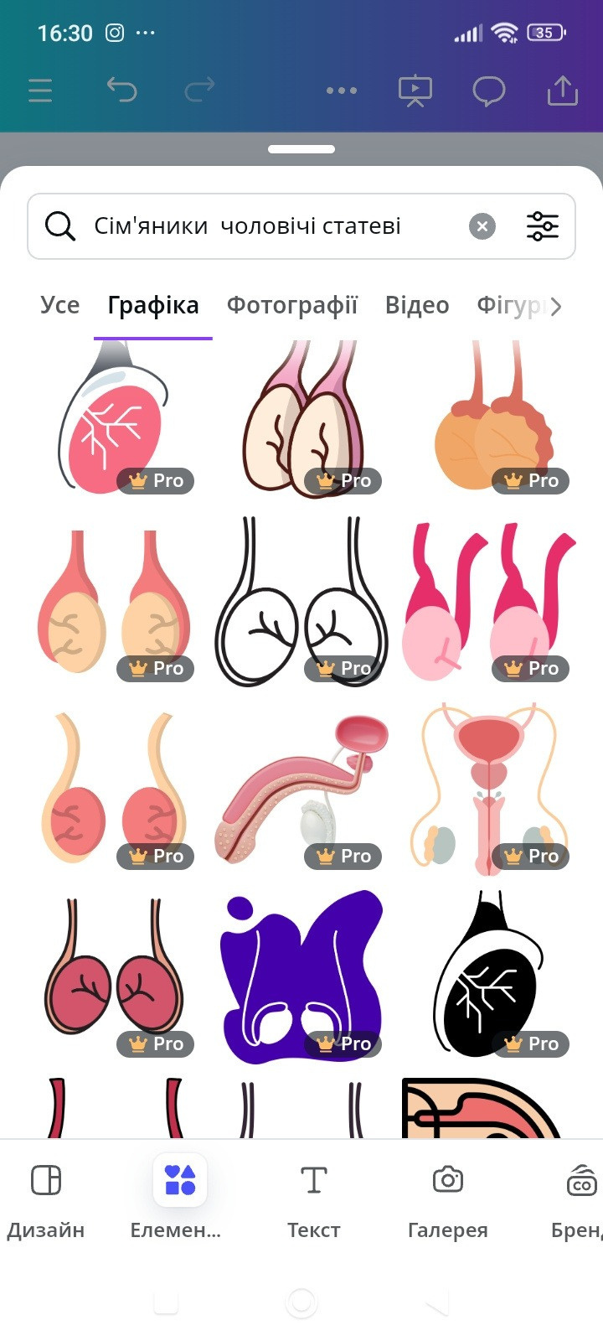
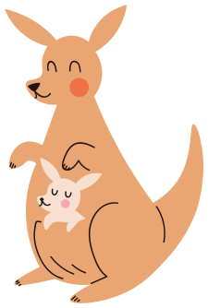

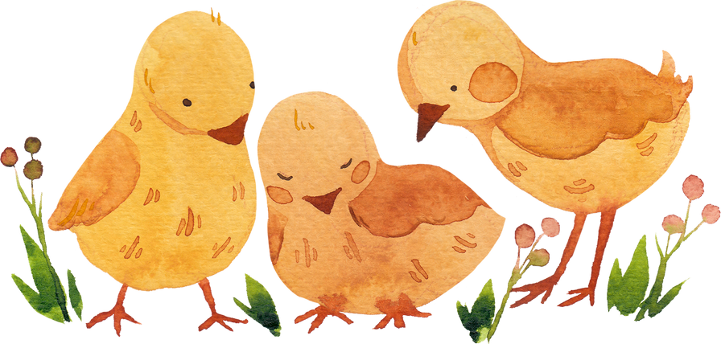
БІОЛОГІЯ
Статева с-ма
Складається з залоз : жіночі - яєчники чоловічі -сім'яники
Функція: розмноження

Slide 12

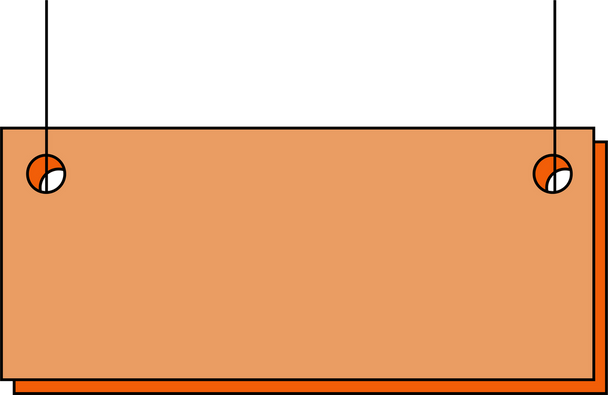





БІОЛОГІЯ
Регуляторні системи
Регулюють узгоджене функціонування систем
Нервова
Імунна
Ендокринна

Slide 13
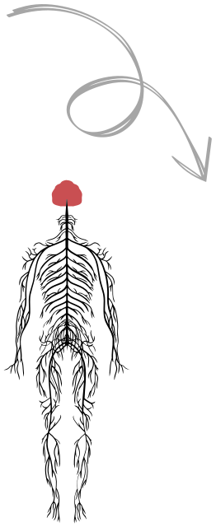
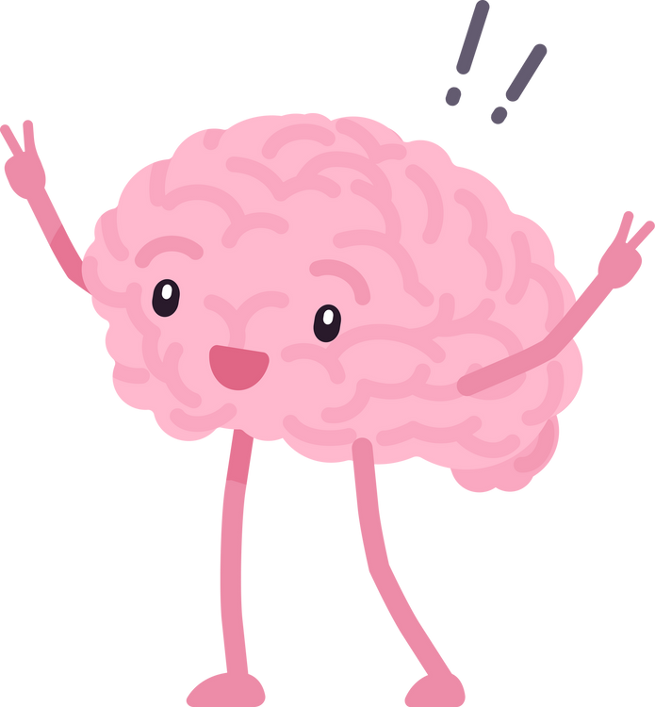

БІОЛОГІЯ
Нервова с-ма
Периферична
Центральна Головний і спинний
мозок
Нерви

Slide 14
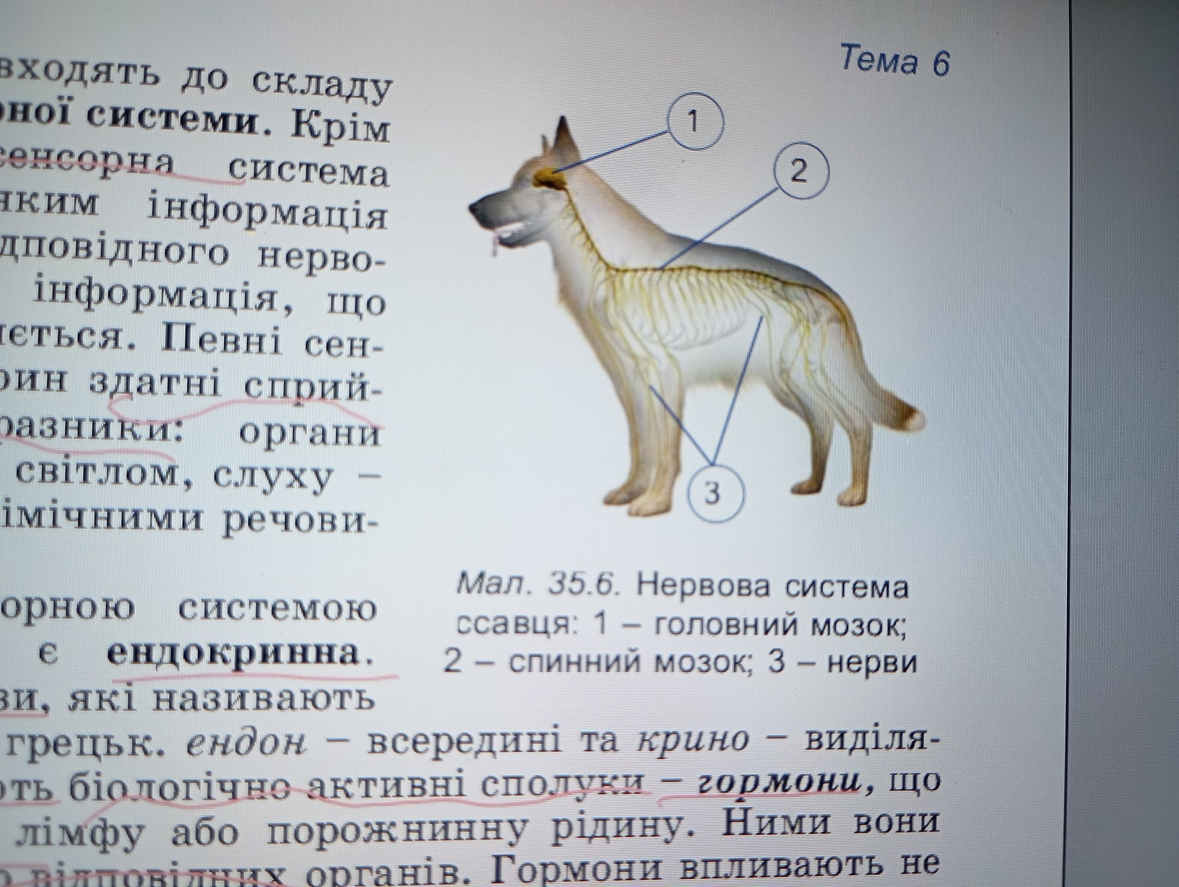
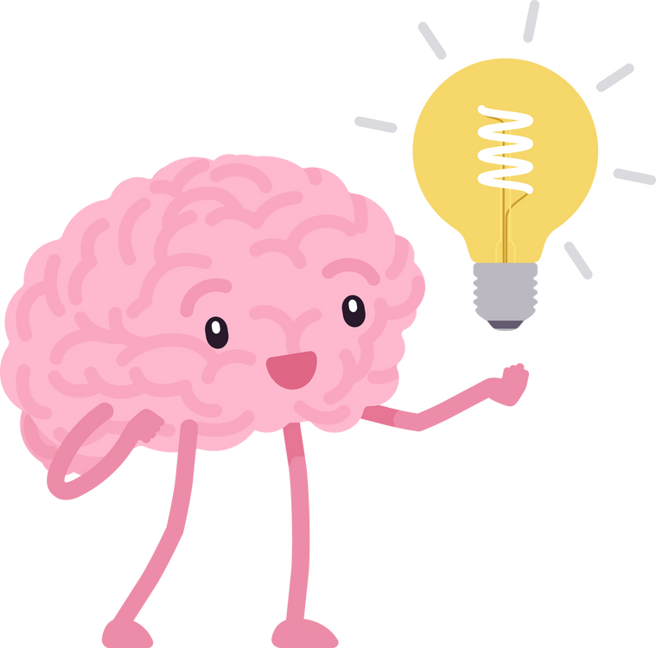
БІОЛОГІЯ
Нервова с-ма
Функція : головний мозок керує діяльністю всіх органів
• забезпечує швидке реагування на подразники

Slide 15


БІОЛОГІЯ
Сенсорна с-ма
Це органи чуття,нерви,якими передається інформація. Світло сприймають очі,звуки - вуха,нюх-ніс тощо.
Функції: • сприймання подразників,передання інформації нервами до нервового центру

Slide 16
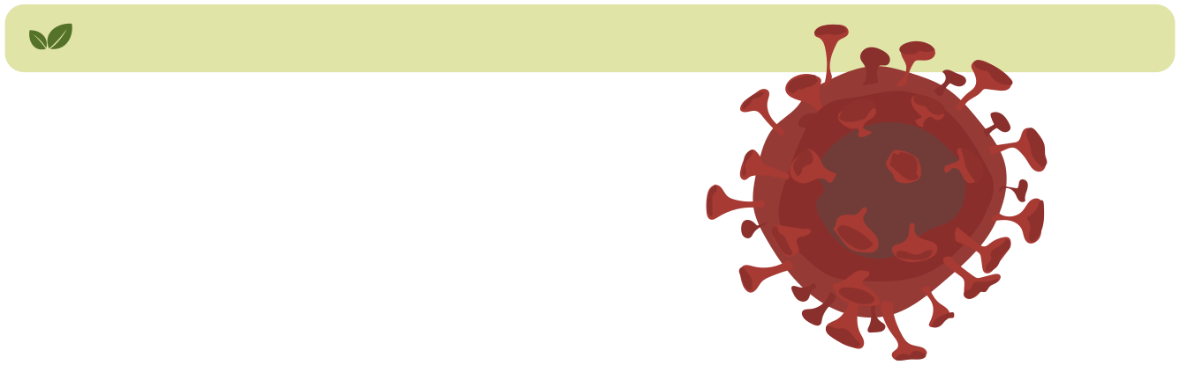
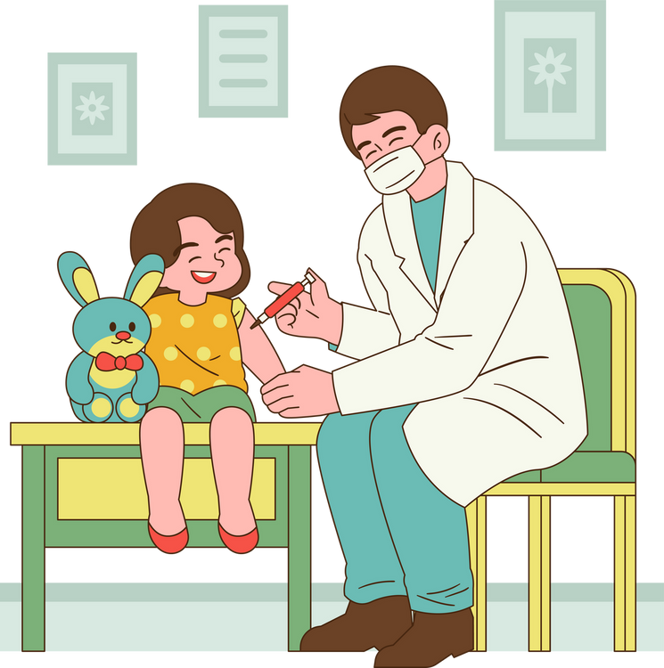

БІОЛОГІЯ
Імунна с-ма
Імунітет - захисний механізм ,який виявляє чужорідні тіла і бореться з ними
Функції : •Захист організму від захворювань.

Slide 17
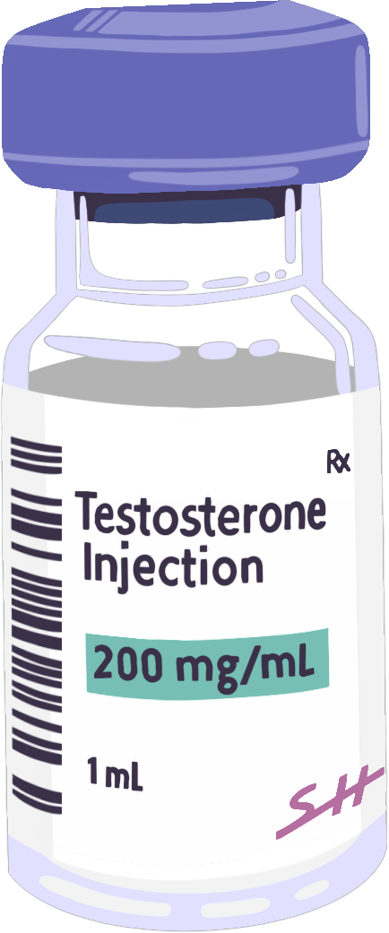
БІОЛОГІЯ
Ендокринна с-ма
Складається з залоз,які виробляють ГОРМОНИ -біологічно активні речовини,які надходять в кров чи лімфу,транспортуються до органів і впливають на клітини,які мають рецептори.

Slide 18
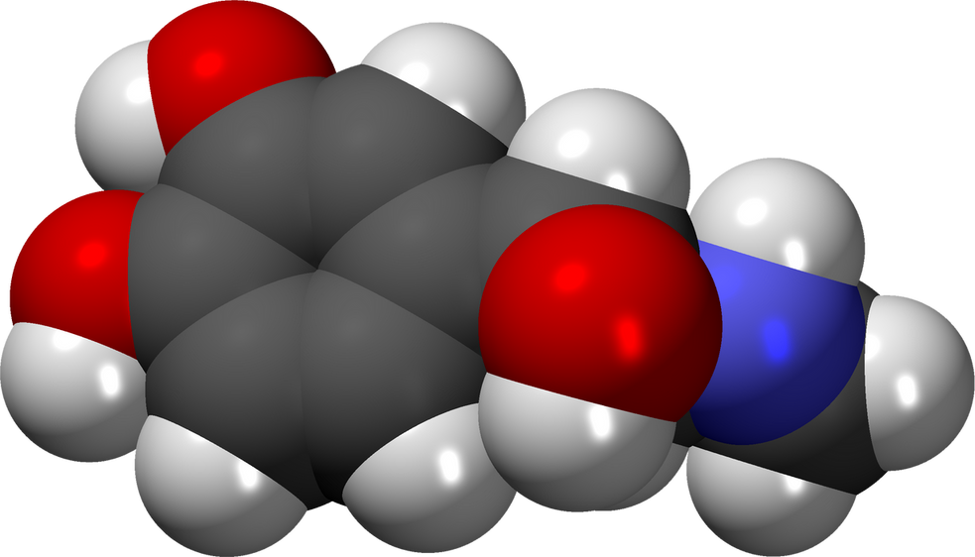

БІОЛОГІЯ
Нейрогоморальна регуляція
Життєві процеси під контролем гормонів і нейро-гормонів.
Нервова система регулює діяльність ендокринної і навпаки

Slide 19

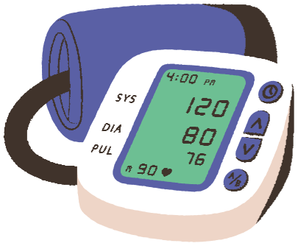
БІОЛОГІЯ
Регуляторні системи підтримують ГОМЕОСТАЗ-відносну сталість організму

Slide 20
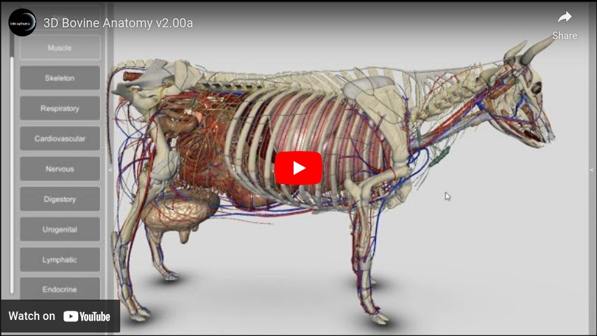
БІОЛОГІЯ
Розглянемо 3d-модель :
https://youtu.be/r6OkyVAVh_A?si=HP9ZuTeECuotFW9M

Slide 21




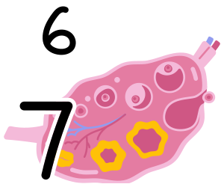
БІОЛОГІЯ
З'єднай назву системи органів і її зображення
Кровоносна
Опорно-рухова
Видільна
Травна
Статева
Дихальна
Нервова

Slide 22
КЛЮЧ
БІОЛОГІЯ
З'єднай назву системи органів і її зображення
Кровоносна
1 2 4 3 7 5 6
Опорно-рухова
Видільна
Травна
Статева
Дихальна
Нервова

Slide 23


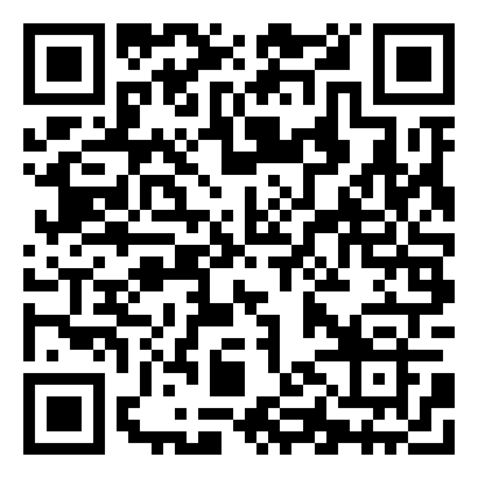
БІОЛОГІЯ
ВІДСКАНУЙ QR-КОД
ТА ПРОЙДИ ГРУ:
Д/З: § 35

